Slide 1
Analiza kategorije mladost i starost u frazeologiji Ćopićevih djela
dr. sc. Zrinka Ćoralić / mr. Mersina Šehić
Univerzitet u Bihaću
zrinka_coralic@yahoo.com
mersina.sehic@yahoo.com
Djetinjstvo, mladost i starost u Ćopićevom stvaralaštvu
Banja Luka, 4.–5. 9. 2015.

Slide 2
Sadržaj prezentacije
Uvod
Mjesto frazema koji se odnose na mladost/starost u leksikografskim izvorima
Frazemi koji se odnose na mladost/starost u djelima Branka Ćopića
Zaključak
Literatura

Slide 3
1. Uvod
Ovaj je rad pokušaj da se osvijetli još jedan aspekt stvaralaštva Branka Ćopića, a analizira se frazeološki fond koji se svojim značenjem odnose na mladost i starost.
Mladost i starost apstraktne su kategorije koje pripadaju izvanjezičnoj stvarnosti i koje se opisuju na različite načine i različitim jezičkim jedinicama.
Zasebno ćemo posmatrati frazeme koji se svojim značenjem odnose na mladost, a zasebno one koji se odnose na starost.

Slide 4
Književni tekst usmjeren je na formu, izraz, i prvenstvena mu je funkcija estetska.
Upravo se zbog toga u književnom tekstu javljaju odvažne metafore, igre riječima, okazionalne preinake jezičnih oblika, jer u toj vrsti teksta promjene nisu ograničene strogim pravilima nadindividualnog i u jeziku normiranog.
Frazeološke izraze nalazimo u svakom jeziku. Oni uvijek ne znače ono što čujemo, pročitamo ili kažemo, iza njih se krije drugi smisao i zato je veoma teško naći adekvatan izraz u drugom jeziku.
Frazemi su uglavnom kulturološki i jezično obilježeni oblici, a to dokazuje i naš korpus frazema.
Identični su u raznim jezicima uglavnom oni frazemi koji potječu iz internacionalnih izvora, latinskih, grčkih, biblijskih.

Slide 5
Postoje razne definicije frazema i razne klasifikacije.
Frazem je čvrsti spoj, koji se sastoji od najmanje dvije riječi od kojih je barem jedna izgubila svoje primarno leksičko značenje pa je postala figurom odnosno idiomatskom slikom za nešto drugo, ne za ono, na što riječi iz frazema izravno upućuju.
Zbog svoje slikovitosti i prenesenoga značenja frazemi često služe za kreativnu igru riječima, a novinari i publicisti rado ih koriste u naslovima svojih tekstova kako bi na čitatelja ostavili što jači dojam i privukli ga na čitanje svoga članka.

Slide 6
Komponente frazema mogu biti različiti izvanjezični pojmovi, npr.
dio čovjekovog tijela: ustati na lijevu nogu, okrenuti kome
leđa, prevrtati očima, ići na ruku,
muzički instrumenti: svirati prvu violinu, biti druga violina,
životinje: biti na konju, pasti s konja na magarca,
sport i igre: kao kec na desetku, stati na loptu,
geografska i vlastita imena: ispraviti krivu Drinu, lupati kao
Martin po diviziji,
hrana: zabiberiti nekome čorbu, biti med i mlijeko, vaditi
kestenje iz vatre, biti u sosu, iscijediti koga kao limun, imati
putra na glavi itd.

Slide 7
Karakteristika Ćopićevih djela jeste i bogata karakterizacija likova, a njihovi idiolekti prožeti su bogatom narodnom leksikom.
Banović podsjeća kako je Ćopić
izuzetno talentovan slikar svog rodnog kraja i tumač bosanskog, odnosno krajiškog seljaka. [...] Zaploviti Ćopićevim književnim djelom, to znači krenuti zaista kroz Bosnu, kroz njena sela i čaršije, kroz njene šume, radosti i tuge. To znači vidjeti Bosnu i spolja i iznutra, sa njenim izlokanim putevima, divljim travama, crkvama i džamijama, sa njenom istorijom punom izukrštanih osvajačkih puteva i sukobljenih mirisa istoka i zapada.
(v. Ćopić, 1963: 8–9)

Slide 8
S obzirom da je Ćopić iz Krajine, gde je upotreba frazeoloških jedinica veoma živa i jezik bogat frazeološkim igrama riječi, korpus Ćopićevog djela je odličan izbor za istraživanje bilo kojeg aspekta frazeologije.
U Magarećim godinama, naprimjer, nalazimo 173 frazeološke jedinice prožete humorom (v. Ćoralić/Šehić 2014a).

Slide 9
2. Mjesto frazema koji se odnose na mladost/starost u leksikografskim izvorima
Sakupljeno je 39 frazema koji koji se odnose na kategoriju mladost/starost iz sljedećih leksikografskih izvora:
Govor grada Sarajeva (GGS),
Bosanska sehara (BS),
Bosanski frazeološki rječnik (Ć1),
Bosansko–njemački frazeološki rječnik (Ć2),
Rječnik bosanskog jezika (RBJ)],
Hrvatska frazeologija (MEN),
Hrvatsko–engleski frazeološki rječnik (HEFR),
Veliki hrvatsko–engleski rječnik (vher),
Kontrastivni rječnik poslovica (KRP)],
znanstveni članak o kategoriji vremena autorice Maje Opašić (Op),
ali vodili smo se i vlastitim jezičkim osjećajem i nahođenjem, navodeći frazeme koji su poznati autoricama, izvornim govornicama bosanskoga jezika – što je označeno sa (A).

Slide 10
Frazeme smo podijelili u dvije skupine
frazeme ispod nivoa rečenice
frazeme na nivou rečenice,
a zatim smo ih dalje svrstali po tome da li se odnose na mladost, srednje životno doba, starost, ili i na mladost i na starost.

Slide 11
Frazemi koji se odnose na mladost:
frazemi ispod nivoa rečenice (7 primjera: mladost–ludost Ć2; mlađe–slađe BS; u cvijetu mladosti Op; mlad kao rosa Op; biti mlad i zelen Ć1, HEFR; biti još u pelenama A; objasniti/obraćati se komu što kao malom djetetu HEFR)
frazemi na nivou rečenice (1 primjer: Na mladima svijet ostaje VHER, KRP).
Većina frazema:
ima pozitivnu konotaciju
osim frazema biti mlad i zelen (Ć1, HEFR), biti još u pelenama (A) i objasniti/obraćati se komu što kao malom djetetu (HEFR).
eksplicitno se odnosi na mladost, tj. kao komponentu imaju lekseme mlad ili mladost,
osim dva primjera: biti još u pelenama (A) i objasniti/obraćati se komu što kao malom djetetu (HEFR).

Slide 12
Frazemi koji se odnose na srednje životno doba uključuju 2 primjera frazema ispod nivoa rečenice (u najboljim godinama/ u najljepšim godinama VHER), koja imaju pozitivnu konotaciju.

Slide 13
Frazemi koji se odnose na starost:
frazemi ispod nivoa rečenice (16 primjera):
Najveći broj frazema ispod nivoa rečenice (ukupno 9 primjera) realizuje se leksemom godina, npr. : biti u godinama (Ć2), imati mnogo godina na grbači (Op), u visokim godinama (Op), bijele godine (Op), zaći u godine (Op)
Ostali frazemi iz ove podgrupe su: mlad kao rosa u podne (Ć1, BS), pod stare dane (Op), star kao Biblija/ Metuzalem (Op), star kao/ko Isusovo magare (GGS), biti jednom nogom u grobu (RBJ).
frazemi na nivou rečenice (13 primjera):
Frazemi na nivou rečenice koji se odnose na starost su, npr.:
Bez stara panja, slabo je ognjište (BS). Bez starca nema udarca (BS). Nema lova bez staroga garova (KRP). Star se pas ne uči lajati (BS). Stara lisica u gvožđa ne upada (KRP). Staro vino, dobro vino (KRP). Sa starošću dolazi iskustvo (KRP). Starost, slabost, gotova bolest (KRP).

Slide 14
Većina frazema koja se odnosi na starost ima negativnu konotaciju, mada moramo istaknuti da konačna klasifikacija svakako uveliko zavisi od kontektsa. Međutim, postoje frazemi sa izrazito negativnim prizvukom koje je teško, ako ne i nemoguće naći u pozitivnom kontekstu, a to su npr. mlad kao rosa u podne (Ć1, BS) koji u sebi sadrži i dozu ironije, zatim koka koja se prodaje za pile (HEFR), biti jednom nogom u grobu (RBJ), itd.
Frazemi koji se odnose i na mladost i na starost uključuju samo frazeme na nivou rečenice (11 primjera), npr.:
Mlad delija, star prosjak (BS). Mladost predlaže, starost odlaže, sredina izvršava (A). Pitaće te starost gdje ti je bila mladost (A). Kakva mladost, takva starost (KRP). Kad bi mladi znali, stari mogli, lijeni htjeli, sve bi dobro bilo (KRP). Kako stariji svira, onako mlađi igra (KRP).

Slide 15
3. Frazemi koji se odnose na mladost/starost u djelima Branka Ćopića
Zasebno ćemo posmatrati frazeme koji se svojim značenjem odnose na mladost, a zasebno one koji se odnose na starost.
Pri tome ćemo pokušati odgovoriti na sljedeća pitanja:
(1) koji se frazemi odnose na mladost a koji na starost?
(2) Da li svi primjeri sadrže kao sastavnicu leksem mladost ili starost?
(3) Da li ih pisac često upotrebljava?
(4) Gdje su smješteni u rečenici?

Slide 16
Frazeološki korpus sakupljen je iz sljedećih djela:
Magareće godine (MG),
Doživljaji Nikoletine Bursaća (DNB),
Orlovi rano lete (ORL),
Ne tuguj bronzana stražo (NTBS),
Pionirska trilogija (PT),
Slavno vojevanje (SV),
Priče ispod zmajevih krila (PZK),
Krava s drvenom nogom (KDN),
Priče zanesenog dječaka (PZD).
Svakako, nije važan samo kvantitet, tj. samo broj djela uključenih u analizu, nego i činjenica da se radi o djelima za sve uzraste čitatelja.

Slide 17
Došli smo do zaključka da frazemi koji se odnose na kategoriju mladost/starost nisu zastupljeni u svim djelima, što je i predstavljeno u sljedećem grafikonu:

Slide 18
Važno je napomenuti da se neke frazeološke jedinice u korpusu ponavljaju.
S obzirom na položaj u rečenici, najviše frazema smješteno je u sredini rečenice (12 primjera), zatim na kraju (2 primjera), a samo 1 primjer nalazi se na početku rečenice.
U korpusu su zastupljeni samo frazemi ispod nivoa rečenice i većinom se odnose na starost.

Slide 19
Frazemi koji se odnose na mladost (4 primjera) su:
Navedeno stvorenje nije ni dijete ni dječak, nego nešto u sredini između toga dvoga: dobar je kao dijete, a odlučan,
jogunast i hrabar kao dječak (PT: 431).
Lako je tebi >>fi<<, kad od malih nogu ne znaš ni šta je svoja kuća ni kućište, gdje ti je glava, tu ti hrana (NTBS: 171).
Ja srpski znam od malih nogu (MG: 156). Uzela ga je kao dobrog ozlovoljenog dječaka, kao nešto zeleno,
nedoraslo, upućeno na zaštitu pod mlake ženske mišice (NTBS: 316).

Slide 20
Frazemi koji se odnose na starost (5 primjera):
Ho-ho, baš smo i mi budale! – zarza Stric kao ždrebence, a onda radoznalo zaškilji u dječaka i lice mu dođe ušiljeno kao u prepredenog starog lisca (SV: 254).
Ne bi to znao ni kakav stari lisac, a kamoli će čemerno momče koje još nije ni počelo da se brije (KDN: 8).
Čitavog vijeka navikli te da živiš antiprotivno od svake demokratije i de ti sad, pod starost, okreći drukčije i goni ovo jadne glave da te ona uči i vodi (NTBS: 168).
A kako ću ja, stara panjina, do vrata ukopana u zemlju (NTBS: 171)?
Da mu je još jednom, samo još jedanput otići u Krajinu, on bi na onoj stazici, provučenoj kroz pregrijanu ljetnju travu, opet susreo svoju umiljatu curicu oborenih trepavica, svoju mladost, primio je za ruku i odveo je, odveo nekud preko sunčane visoravni gdje ga nikad ne bi stigli starost, bolest, ni rđavi ljudi (NTBS: 311).

Slide 21
Frazemi koji starost odnosno nečiji starosni vijek predstavljaju u svjetlu životnog (ne)iskustva:
Otkad Jovandeka za sebe zna, zakukuljena i vješta prevara oduvijek se nazivala plitikom, ali otkad partizani dođoše i raspališe komesarskim govorima, politika mu poče ispadati kao ti neka presveta Genoveva: sve što dođe od nje, istina je kao suvo zlato NTBS: 167.
Vidiš, ja za ovo svog vijeka, sve'dno ko ni ti, nijesam nikud ni makao odavle iz sela [...] PZD: 133.

Slide 22
Frazemi koji se odnose na starosnu dob općenito (4 primjera):
Djeco, pa vi ste sad u magarećim godinama – dobrodušno reče starac. – To su trinaesta, četrnaesta, petnaesta godina kad se djeca uznemire, nepokorna su, svojeglava, pišu prve pjesme, bune se, a bogami, zagleda se i dječak u djevojčicu... MG: 164.
Još mu reče kako ona mrzi Baju kao đavola, pa želi li Bobo da joj se dopadne, nek samo obori na Bajazita drvlje i kamenje, i neka kaže da je glup, ružan i u konjskim godinama MG: 173.
Tako, uz ta popodneva, izmicale su i godine, brze i vrtoglave dječje godine, šumne kao pjena, i ja sam uz igrače, malo–pomalo otkrivao i dopunjavao stričevu veliku veliku tajnu KDN: 82.
Jedne od tih mojih mladićkih godina, nakon dugog neviđenja, ponovo se susretoh sa stricem Nidžom KDN: 86.

Slide 23
Ovakva cifra od samo 15 frazema koji se odnose na životnu dob ne dokazuje da je upotreba frazema Ćopiću strana,
o čemu svjedoče brojni radovi o raznovrsnom frazeološkom fondu kojim obiluju Ćopićeva djela, ali je činjenica da su frazemi koji se odnose na mladost i starost slabo zastupljeni.
Npr. najzastupljenija semantička polja u Pionirskoj trilogiji su ‘Čovjekove pozitivne psihičke osobine’, ‘Čovjekove fizičke osobine’, ‘Strah, ugroženost,neugoda’, ‘Bijes’ i sl. (v. Šehić 2014).
Iako brojčano malen, sakupljenom korpusu može se pristupiti iz nekog drugog ugla ili ga uvrstiti kao potkorpus za neka druga istraživanja.

Slide 24
Naprimjer, posmatrano iz ugla kognitivne lingvistike, frazemi su metaforički jezički izrazi. Dakle, ti izrazi su formalne realizacije jedne iste ili više različitih metafora.
Metafore su kognitivna sredstva i imaju prvenstveno kognitivnu funkciju pa mogu strukturirati pojmove (koncepte) koji su teže predočivi riječima doslovnog značenja.
Tu do izražaja dolaze frazemi kao metaforički jezički izrazi čije je osnovno obilježje semantizacija, odnosno nemogućnost doslovne interpretacije.
Komponente frazema gube svoja zasebna značenja i tvore jedinstvenu smislenu cjelinu, a autori time postižu ekspresivnost i izrazit emocionalni efekt.

Slide 25
Imenički frazem stari lisac predstavlja jezički izraz koji se odnosi na konceptualnu metaforu koja bi se mogla formulisati kao ČOVJEK JE ŽIVOTINJA:
Ho-ho, baš smo i mi budale! – zarza Stric kao ždrebence, a onda radoznalo zaškilji u dječaka i lice mu dođe ušiljeno kao u prepredenog starog lisca (SV: 254).
Drugi primjer jeste metafora ČOVJEK JE PREDMET:
A kako ću ja, stara panjina, do vrata ukopana u zemlju (NTBS: 171)? Ove i mnoge druge osobenosti Ćopićevog jezika mogle bi biti predmet detaljnije analize i nekog drugog opširnijeg rada.

Slide 26
4. Zaključak
Starost i mladost apstraktne su kategorije koje se i u jeziku izražavaju na različite načine i različitim jezičkim jedinicama.
U našem jeziku, najveći broj frazema vezanih za starosnu dob kao sastavnicu ima i leksem iz toga semantičkoga polja (star, starost, mlad, mladost) ili semantičkog polja koje se odnosi na vrijeme (npr. godina/e).

Slide 27
Zaključujemo da se poslovice vezane za starost odnose na dvije stvari: starim osobama prošao je vijek i ne mogu (lako) usvajati nova znanja ili vještine, ali zato (treba da) uživaju poštovanje i autoritet, koji su zasnovani na iskustvu.
S druge strane, osobine koje govornici našega jezika pripisuju mladima uglavnom su negativne (neiskustvo, neozbiljnost, i sl.).

Slide 28
Fond Ćopićevih djela odličan je izbor za istraživanje bilo kojeg aspekta frazeologije.
Međutim, iako je frazeološki korpus sakupljen za potrebe ovoga rada sakupljen iz 9 proznih djela zarazličite uzraste čitatelja, došlo se do zaključka da frazemi koji se odnose na kategoriju mladost/starost nisu zastupljeni u svim tim djelima.
Ovakva statistika ne dokazuje da je upotreba frazema Ćopiću strana, o čemu svjedoče brojni radovi o raznovrsnom frazeološkom fondu kojim obiluju Ćopićeva djela

Slide 29
5. Literatura
Bendow 2006: Bendow, Ivana. Hrvatsko–engleski frazeološki rječnik. Zagreb.
Ćoralić/Šehić 2015: Ćoralić, Zrinka; Šehić, Mersina. Slika muškarca i žene u
frazeološkom fondu Ćopićevih djela. In: Žena – muškarac: dva svijeta, dva motiva, dva izraza u djelima Branka Ćopića. Graz.
Ćoralić/Šehić 2014a: Ćoralić, Zrinka; Šehić, Mersina. Frazeološke osobenosti
prožete humorom u romanu Magareće godine Branka Ćopića. In: Ćopićevsko modelovanje realnosti kroz humor i satire. Graz. 269–282.
Ćoralić/Šehić 2014b: Ćoralić, Zrinka; Šehić, Mersina. Poslovično blago kao
odraz identiteta jednog naroda. In: Zbornik radova sa V međunarodnog naučno–stručnog skupa Kulturni identitet u digitalnom dobu. Zenica. 295–302.
Ćoralić 2013: Ćoralić, Zrinka. Bosansko-njemački frazeološki rječnik. Bihać.
Ćoralić/Midžić 2012: Ćoralić, Zrinka; Midžić, Senija. Bosanski frazeološki rječnik. Bihać.
Bujas 2008: Bujas, Željko. Veliki hrvatsko–engleski rječnik. Zagreb.
Halilović/Tanović/Šehović 2009: Halilović, Senahid; Tanović, Ilijas; Šehović, Amela. Govor grada Sarajeva i razgovorni bosanski jezik. Sarajevo.
Hrnjak 2002: Hrnjak, Anita. Crno–bijeli svijet frazeologije na materijalu hrvatskih i ruskih frazema U: Stolac D., Ivanetić N., Pritchard, B. (ur.). Primijenjena lingvistika u Hrvatskoj – izazovi na početku XXI stoljeća, Zagreb–Rijeka, 203–209.

Slide 30
Jahić 2010/2012: Jahić, Dževad. Rječnik bosanskog jezika: tomovi I–V (A–LJ).
Lukić 2006: Lukić, Zlatko. Bosanska sehara: poslovice, izreke i fraze u BiH.
Sarajevo.
Menac 2007: Menac, Antica. Hrvatska frazeologija. Zagreb.
Mikić/Škara 1992: Mikić, Pavao; Škara, Danica. Kontrastivni rječnik
poslovica. Zagreb.
Opašić 2011: Opašić, Maja. Prilog analizi kategorije vremena i prostora u
hrvatskoj frazeologiji U: LAHOR: časopis za hrvatski kao materinski, drugi i strani jezik; 1, 65–87.
Šehić 2014: Šehić, Mersina. Lingvostilistička analiza poredbenih frazema u
Ćopićevoj Pionirskoj trilogiji i njihovih prevodnih ekvivalenata na engleskom jeziku. Neobjavljen Master rad odbranjen na Filološkom fakultetu Univerziteta u Banjoj Luci, pod mentorstvom doc. dr. Dalibora Kesića.
Turk/Opašić/Spicijarić Paškvan 2012: Turk, Marija; Opašić, Maja; Spicijarić,
Nina. Crno na bijelom: Crna, bijela i siva boja u hrvatskoj, talijanskoj i njemačkoj frazeologiji. In: Zbornik sa međunarodnog znanstvenog skupa u spomen na prof. dr. Josipa Jerneja (1909–2005.). S. 269–282.

Slide 31
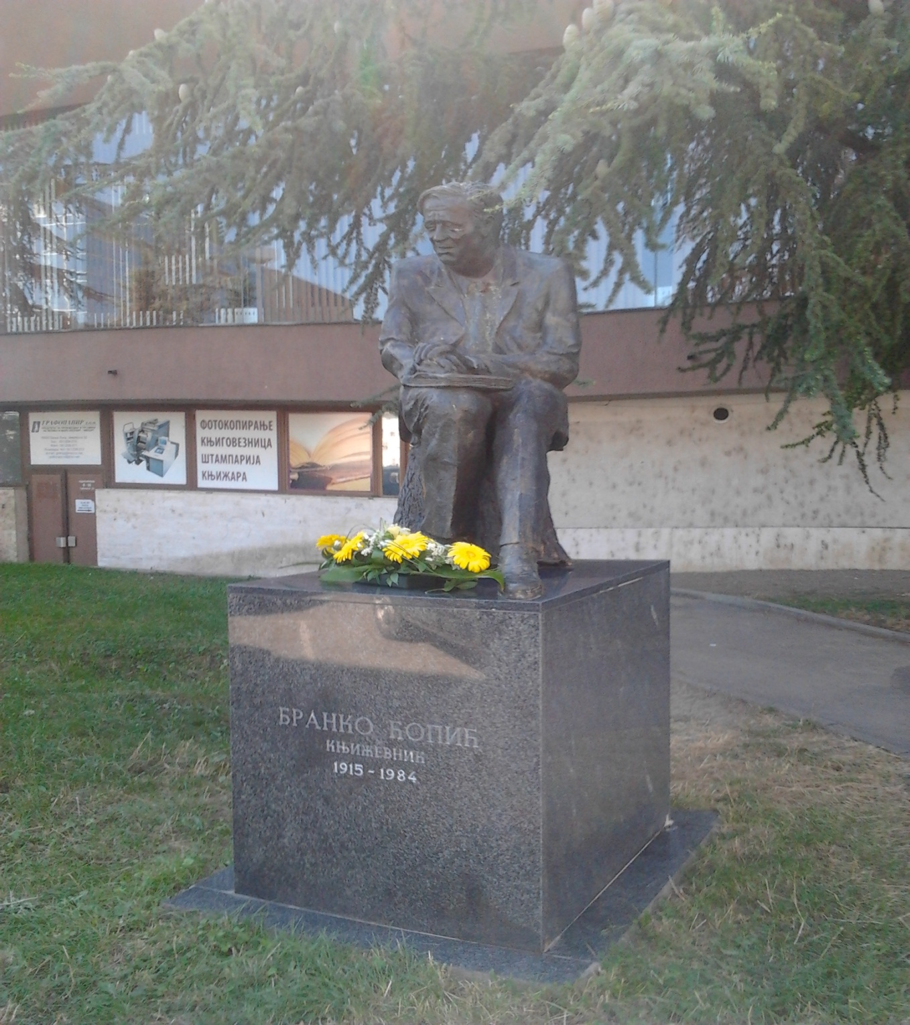
Hvala na pažnji!
dr. sc. Zrinka Ćoralić
zrinka_coralic@yahoo.com
Mersina Šehić, MA
mersina.sehic@yahoo.com
Univerzitet u Bihaću
Pedagoški fakultet Bihać

